Slide 1
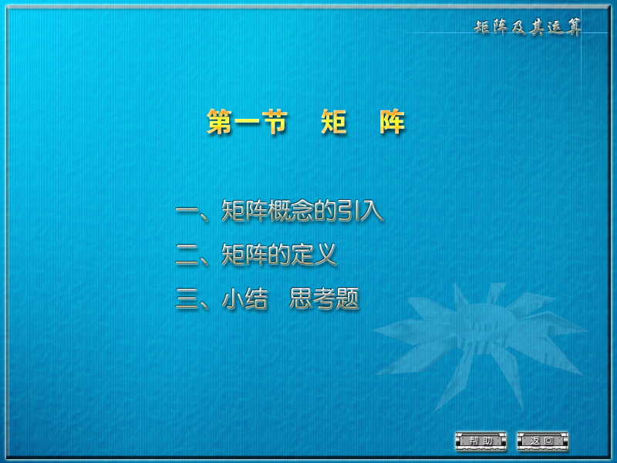

Slide 2

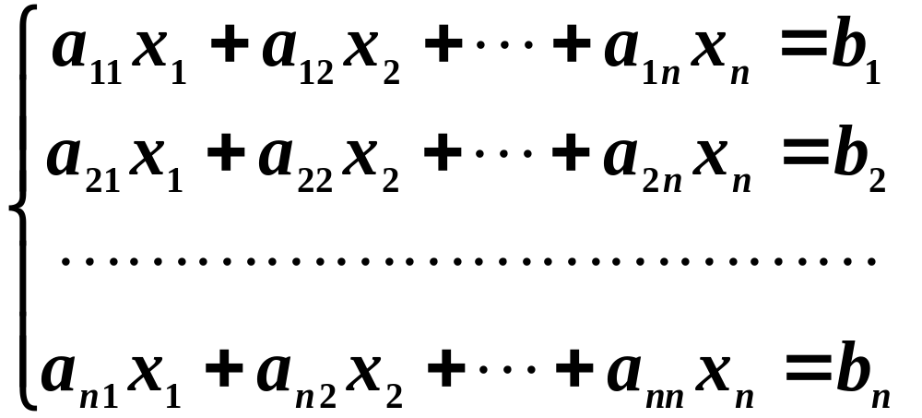


一、矩阵概念的引入
1. 线性方程组
系数
的解取决于
常数项

Slide 3
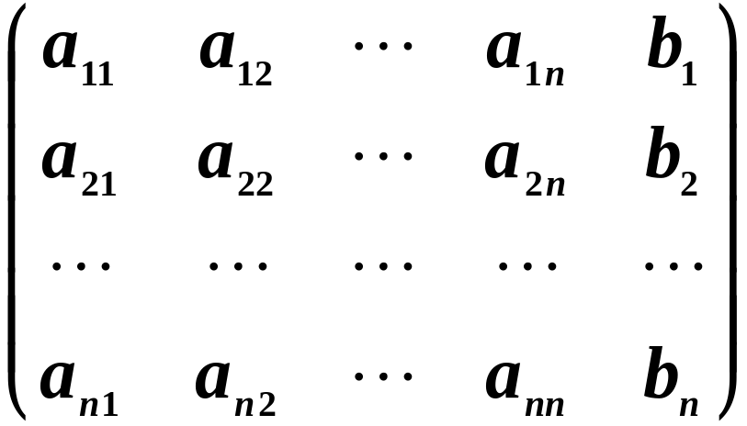




线性方程组的系数与常数项按原位置可排为
对线性方程组的
研究可转化为对
这张表的研究.
2. 某航空公司在A,B,C,D四城市之间开辟了若干航线 ,如图所示表示了四城市间的航班图,如果从A到B有航班,则用带箭头的线连接 A 与B.

Slide 4
四城市间的航班图情况常用表格来表示:
到站
发站
其中 表示有航班.
为了便于计算,把表中的 改成1,空白地方填上
0,就得到一个数表:

Slide 5


这个数表反映了四城市间交通联接情况.

Slide 6




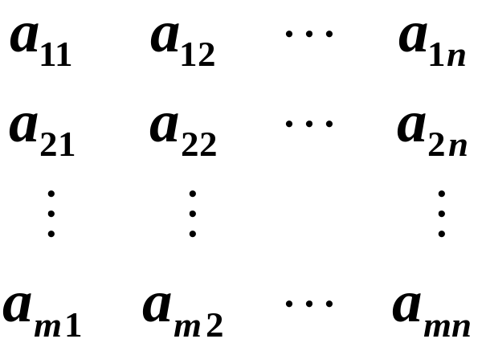


二、矩阵的定义
由 个数
排成的 行 列的数表
称为 矩阵.简称 矩阵.
记作

Slide 7
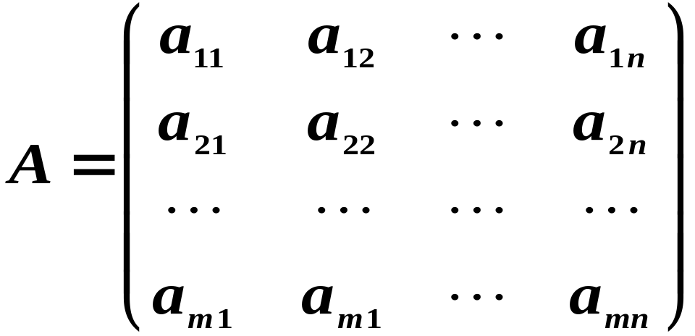
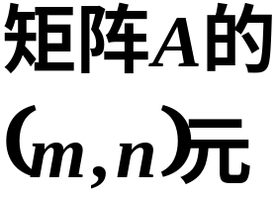
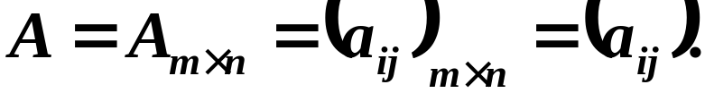
主对角线
副对角线
简记为
元素是实数的矩阵称为实矩阵,
元素是复数的矩阵称为复矩阵.

Slide 8
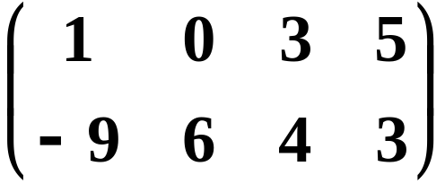

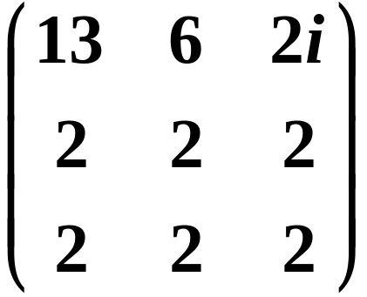
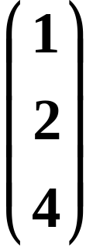






例如
是一个 实矩阵,
是一个 复矩阵,
是一个 矩阵,
是一个 矩阵,
是一个 矩阵.

Slide 9



几种特殊矩阵
行数与列数都等于 的矩阵 ，称为 阶
方阵.也可记作
例如
是一个3 阶方阵.
(2)只有一行的矩阵
称为行矩阵(或行向量).

Slide 10
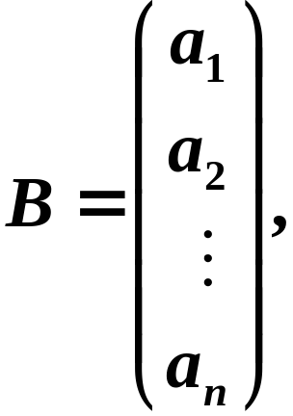
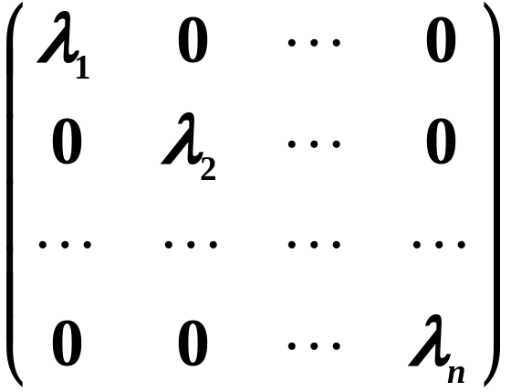

只有一列的矩阵
称为列矩阵(或列向量).
不全为0
（3）
形如 的方阵,
称为对角
矩阵(或对角阵）.

Slide 11

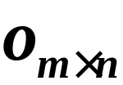

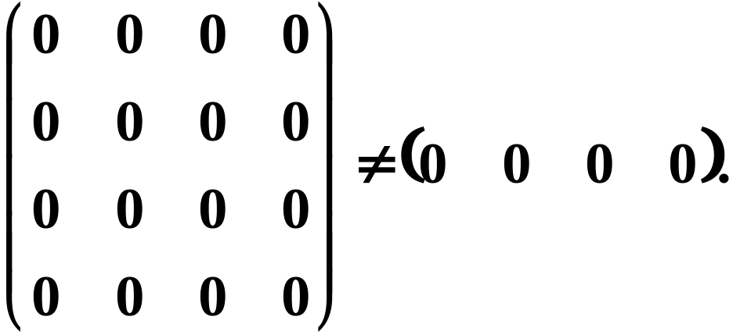
记作
（4）元素全为零的矩阵称为零矩阵， 零
矩阵记作 或 .
注意
不同阶数的零矩阵是不相等的.
例如

Slide 12
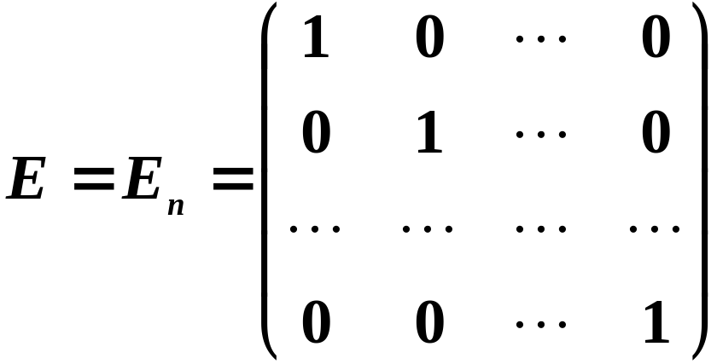
(5)方阵
全为1
称为单位矩阵（或单位阵）.
同型矩阵与矩阵相等的概念
1.两个矩阵的行数相等,列数相等时,称为同型矩阵.

Slide 13
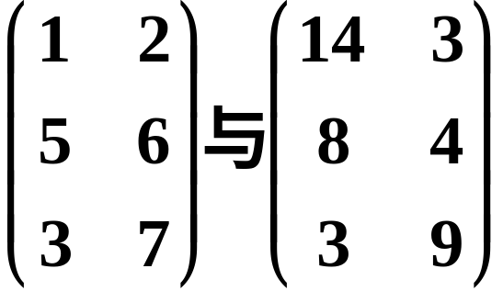
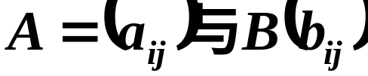


例如
为同型矩阵.
2.两个矩阵 为同型矩阵,并且对应元素相等,即
则称矩阵 相等,记作

Slide 14
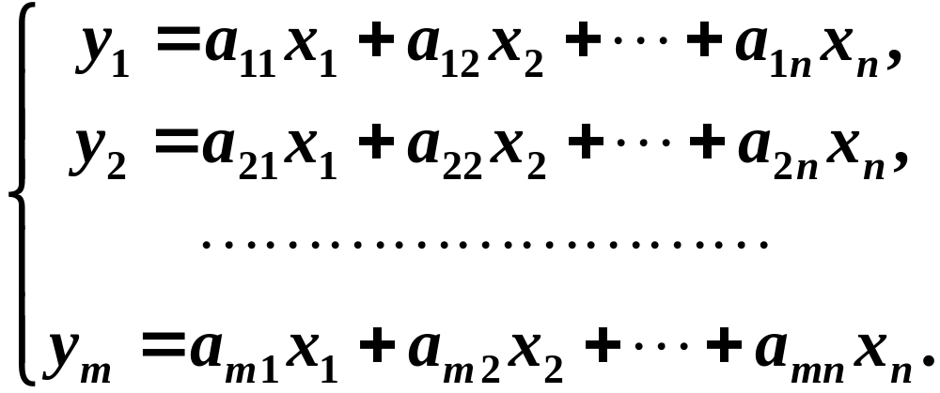

例1
间的关系式
线性变换.

Slide 15
系数矩阵

Slide 16
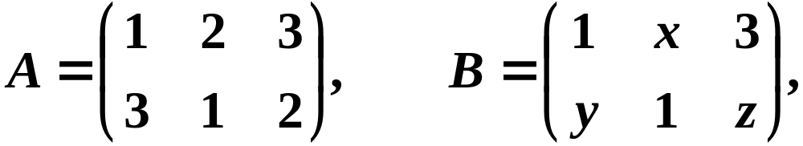



例2 设
解

Slide 17
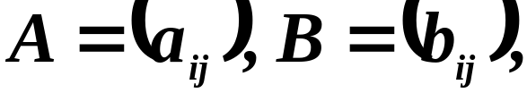



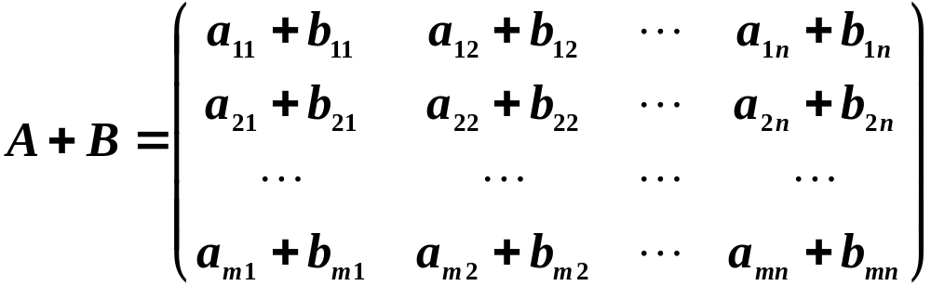
一、矩阵的加法
１、定义
设有两个 矩阵 那末矩阵
与 的和记作 ，规定为

Slide 18
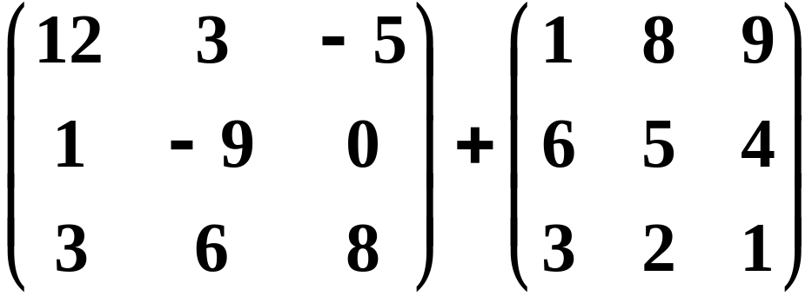
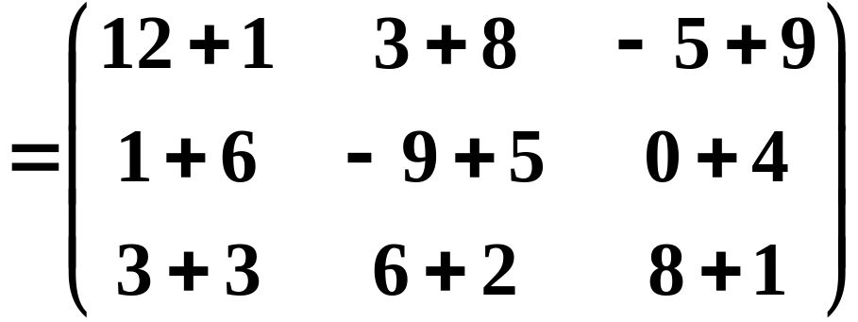
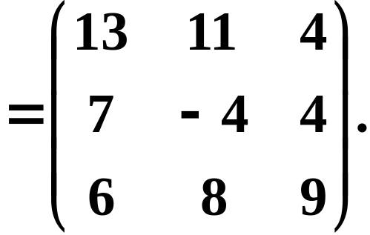
说明 只有当两个矩阵是同型矩阵时，才能进
行加法运算.
例如

Slide 19

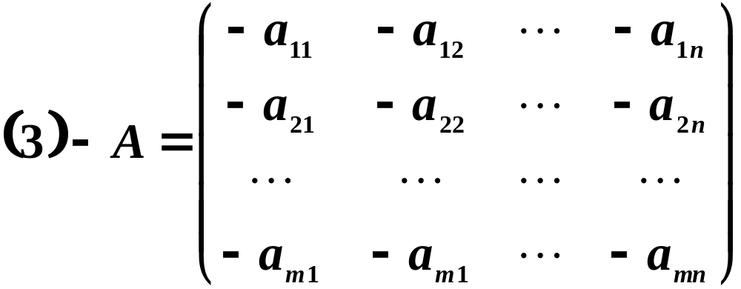


2、 矩阵加法的运算规律

Slide 20
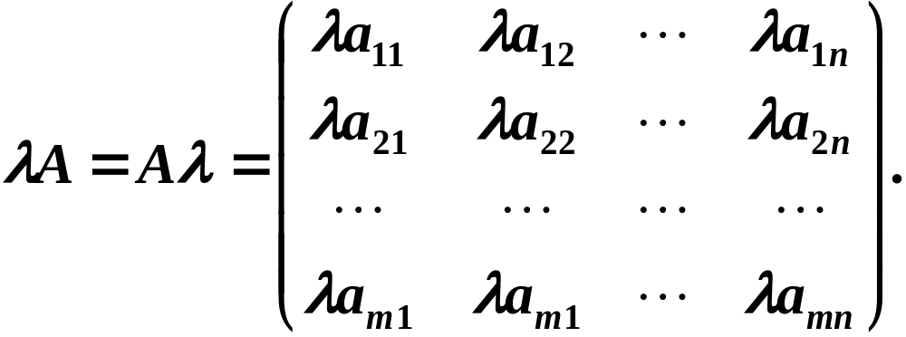
二、数与矩阵相乘
1、定义

Slide 21





2、数乘矩阵的运算规律
（设 为 矩阵， 为数）
矩阵相加与数乘矩阵合起来,统称为矩阵的线性运算.

Slide 22
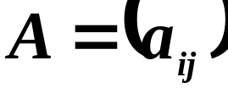
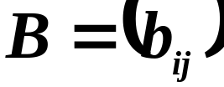


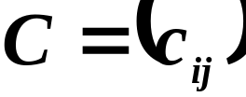
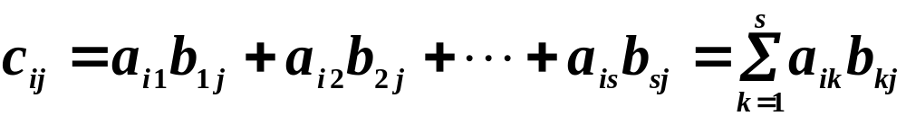


三、矩阵与矩阵相乘
１、定义
设 是一个 矩阵， 是一个
矩阵，那末规定矩阵 与矩阵 的乘积
是一个 矩阵 ，其中
并把此乘积记作

Slide 23
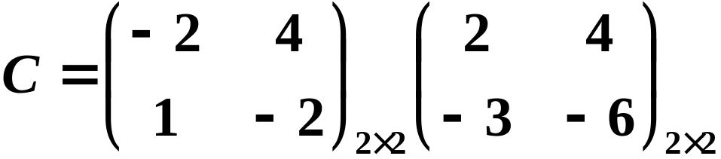
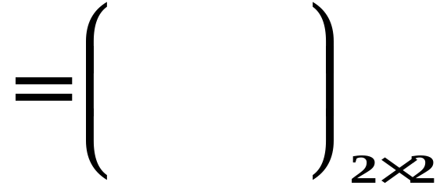





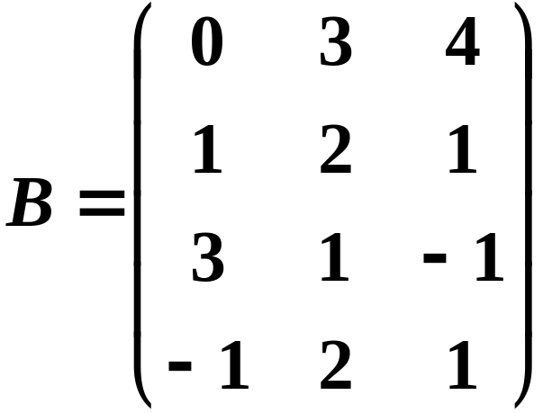
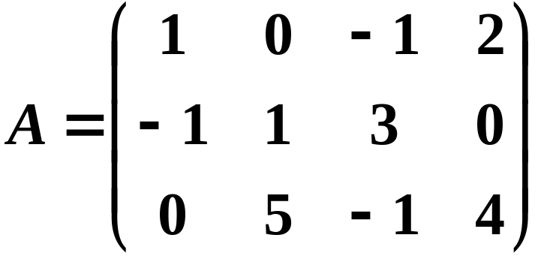
例１
例2
设

Slide 24
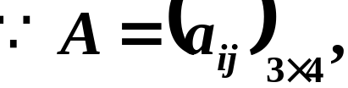
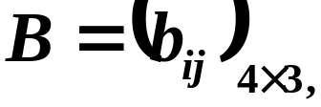
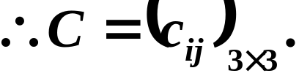
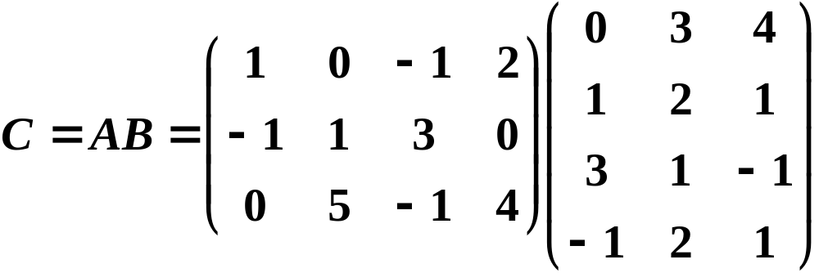
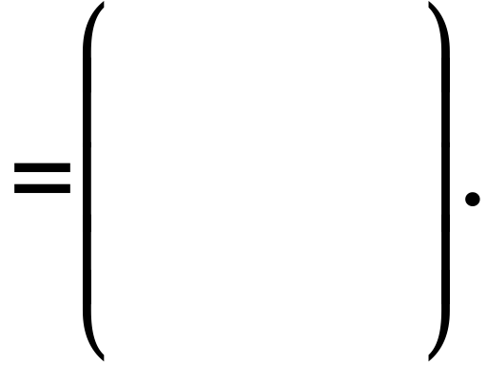








解
故

Slide 25
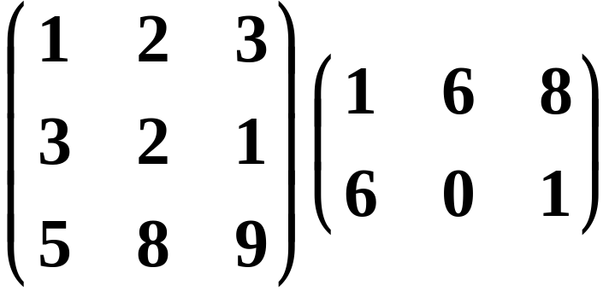
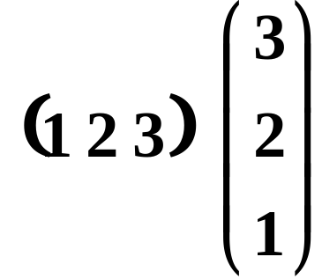


注意 只有当第一个矩阵的列数等于第二个矩阵
的行数时，两个矩阵才能相乘.
例如
不存在.

Slide 26









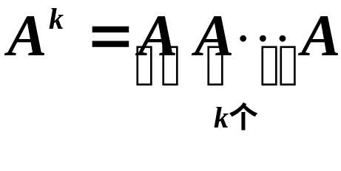

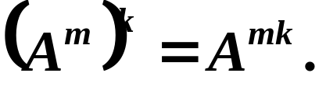

２、矩阵乘法的运算规律
（其中 为数）;
若A是 阶矩阵，则 为A的 次幂，即
并且

Slide 27

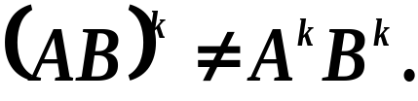
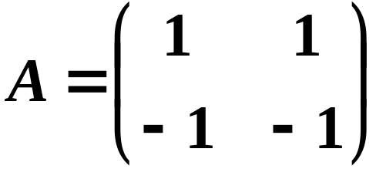
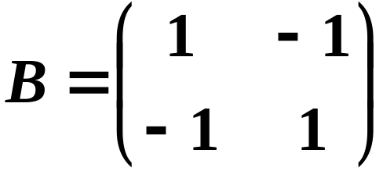
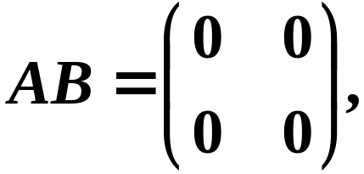
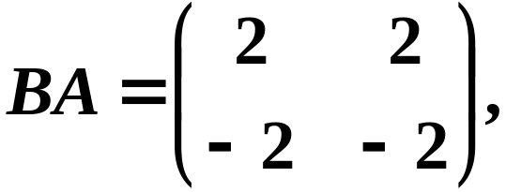

注意 矩阵不满足交换律，即：
例 设
则

Slide 28
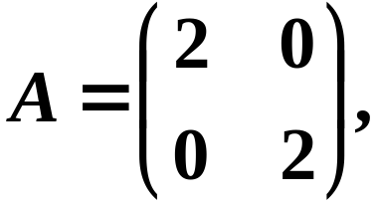
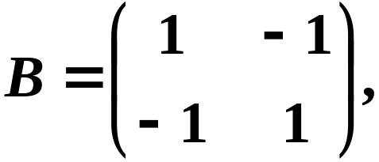





但也有例外，比如设
则有

Slide 29







例3 计算下列乘积：
解

Slide 30






解
=(
）

Slide 31



例4
解

Slide 32



由此归纳出

Slide 33




用数学归纳法证明
当 时，显然成立.
假设 时成立，则 时，

Slide 34


所以对于任意的 都有

Slide 35





四、矩阵的其它运算
１、转置矩阵
定义 把矩阵 的行换成同序数的列得到的
新矩阵，叫做 的转置矩阵，记作 .
例

Slide 36




转置矩阵的运算性质

Slide 37





例5 已知
解法1

Slide 38



解法2

Slide 39









2、方阵的行列式
定义 由 阶方阵 的元素所构成的行列式，
叫做方阵 的行列式，记作 或
运算性质

Slide 40



3、对称阵与伴随矩阵
定义
设 为 阶方阵，如果满足 ，即
那末 称为对称阵.
说明
对称阵的元素以主对角线为对称轴对应相 等.

Slide 41













例6 设列矩阵 满足
证明

Slide 42










例7 证明任一 阶矩阵 都可表示成对称阵
与反对称阵之和.
证明
所以C为对称矩阵.
所以B为反对称矩阵.
命题得证.

Slide 43







定义
行列式 的各个元素的代数余子式 所
构成的如下矩阵
称为矩阵 的伴随矩阵.
性质
证明
则

Slide 44









故
同理可得
4、共轭矩阵
定义
当 为复矩阵时，用 表示 的共轭
复数，记 ， 称为 的共轭矩阵.

Slide 45




运算性质
（设 为复矩阵， 为复数,且运算都是可行的）:

Slide 46

五、小结
加法
数与矩阵相乘
矩阵运算
矩阵与矩阵相乘
转置矩阵
方阵的行列式
对称阵与伴随矩阵
共轭矩阵

Slide 47
注意
（1）只有当两个矩阵是同型矩阵时，才能
进行加法运算.
（2）只有当第一个矩阵的列数等于第二个
矩阵的行数时，两个矩阵才能相乘,且矩阵相乘
不满足交换律.
（3）矩阵的数乘运算与行列式的数乘运算不同.

Slide 48


思考题
成立的充要条件是什么?

Slide 49

思考题解答
答
故 成立的充要条件为

